Slide 1
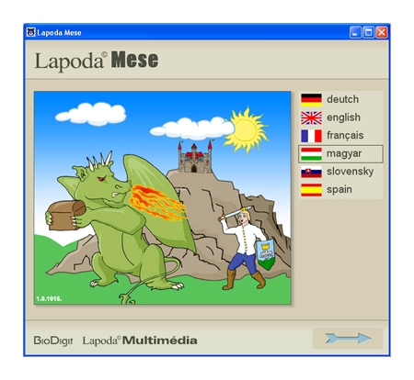
A Lapoda meseíró program telepítése és használata

Slide 2
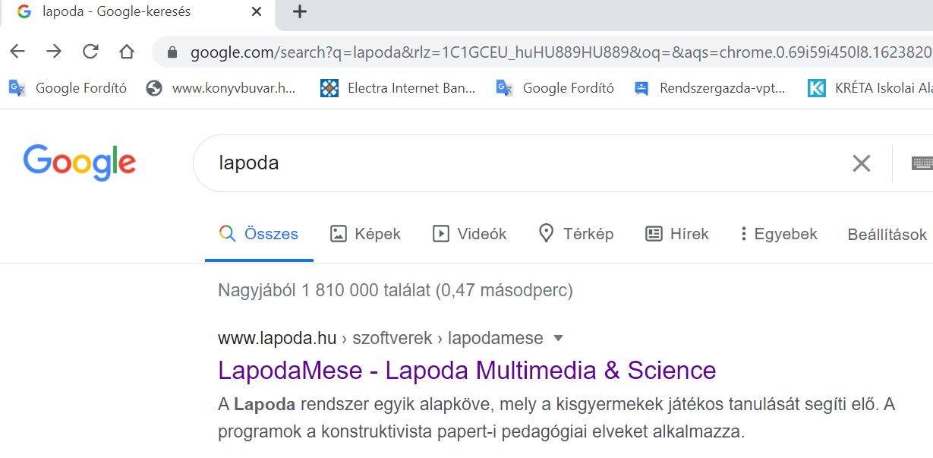
1.
2.

Slide 3
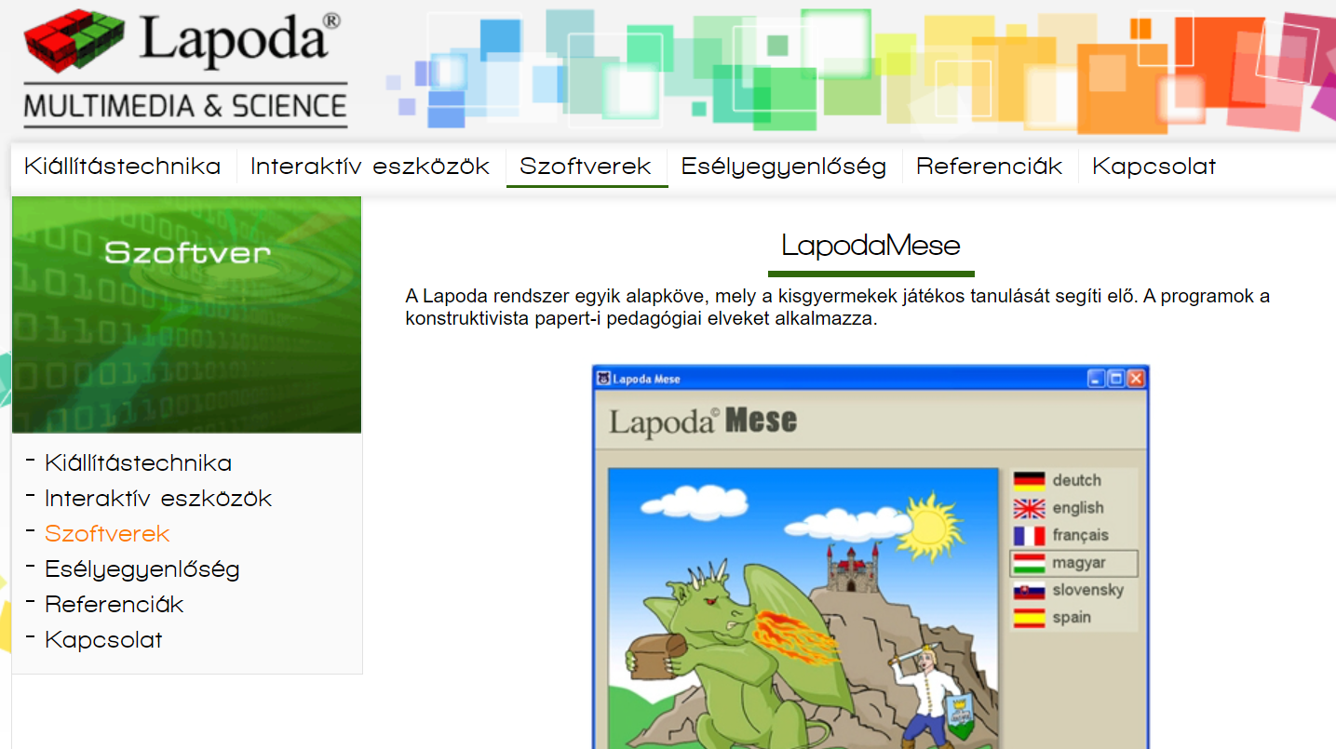
Menj a lap aljára!

Slide 4
Kattints az Install Lapoda….-ra!
Ha esetleg ezt írja ki,
kattints a Megőrzésre!

Slide 5
Gyorsan letölti, a lap alján megjelenik:
Ha kész, kattints rá, engedélyezd
a bejövő ablakban a telepítést
és telepítsed.

Slide 6
1. A szerződést elfogadom
Kipipálni
2. Még nincs azonosító kódom
Bekattintani
3. Utána végig Tovább >>
És kezdődhet a mese…

Slide 7
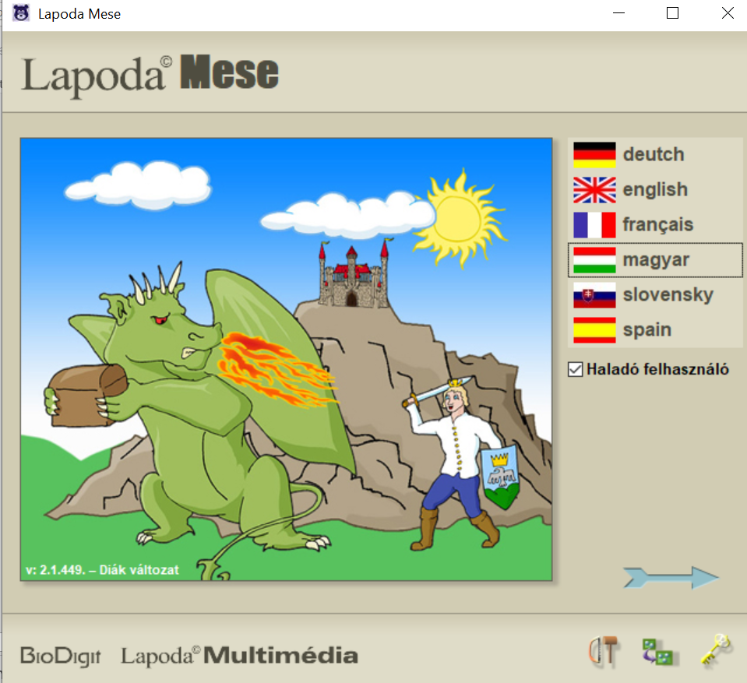

Slide 8
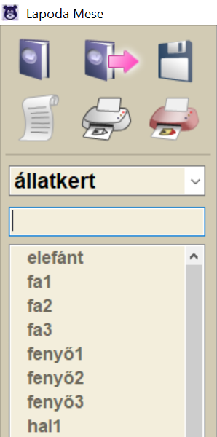
Fő témákba csoportosítva a képek
Képek
A képre kell kétszer kattintani!

Slide 9
Egy oldalon több kép is lehet, ezeket bal egérrel lehet megfogni és mozgatni.

Slide 10
A Témákban van egy Hátterek funkció. Itt is több háttér közül lehet választani, ez pl. egy erdő.

Slide 11
Mozgatás
Figura előre vagy
hátra hozása
Nagyítás vagy
Kicsinyítés
Vízszintes vagy
Függőleges tükrözés
Elforgatás
Törlés
Először a gombbal kiválasztjuk (rákattintok), hogy mit akarok csinálni és utána kattintok a figurára.

Slide 12
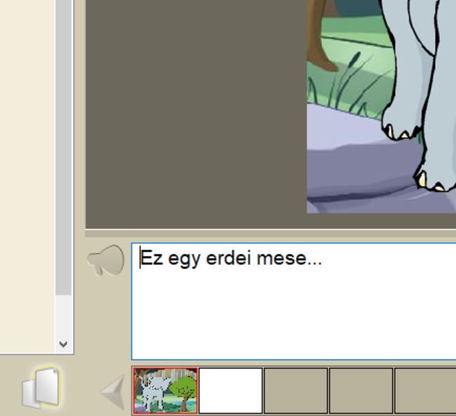
Ide lehet a mese szövegét beírni
Itt tudok új diakockát
létrehozni

Slide 13
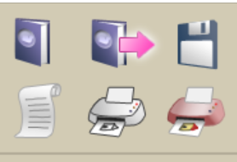
Megnyitok egy
régi mesét
Új mesét írok
Mentés
Ezt ne kapcsold ki!
A mentés helye automatikusan: C meghajtó / Lapoda / TALE
persze választhatsz bármilyen más helyet is.

